Slide 1
Business
Presentation
심플하고 깔끔한 비즈니스 프레젠테이션
프레젠테이션 핵심주제에 대한 구체적인 설명을 작성해주세요.
프레젠테이션의 주요 키워드와 궁극적 목적 문장을 기재해주세요.

Slide 2
CONTENTS
(1)
긴 글이 있는 레이아웃
(2)
아이콘 있는 레이아웃
(3)
이미지가 있는 레이아웃
이곳에 세부내용을 간단하게 입력해주세요.
이곳에 세부내용을 간단하게 입력해주세요.
이곳에 세부내용을 간단하게 입력해주세요.
(4)
두가지 비교 레이아웃
(5)
프로세스가 있는 레이아웃
(6)
그래프가 있는 레이아웃
이곳에 세부내용을 간단하게 입력해주세요.
이곳에 세부내용을 간단하게 입력해주세요.
이곳에 세부내용을 간단하게 입력해주세요.

Slide 3

(1)
MIRI COMPANY
긴 글이 있는 레이아웃
해당 페이지는 많은 분량 텍스트를 입력할 때 쓰기 좋은 페이지입니다. 중요한 내용이나 길게 의견을 보여주어야 할 경우 해당 페이지를 활용해보세요. 가독성의 핵심은 얼마나 내용을 간결하게 전달하는가 입니다. 쉽게 읽을 수 있고, 눈에 잘띄는 것이 중요해요. 프레젠테이션의 전체적인 톤앤매너와 맞는 폰트와 색상 등을 활용해주세요. 줄 글 중 강조하고 싶은 부분은 볼드체 또는 큰 사이즈로 표현해보세요. 구체적인 예시,수치를 활용하면 좋습니다.
- 전체적인 톤앤매너와 맞는 폰트와 색상 등을 활용해주세요.
- 강조하고 싶은 부분은 볼드체 또는 큰 사이즈로 표현해보세요.
- 구체적인 예시나 수치 등을 활용하면 좋습니다.

Slide 4




(2)
MIRI COMPANY
아이콘 있는 레이아웃
첫번째 키워드
두번째 키워드
세번째 키워드
네번째 키워드
- 세부 내용을 입력해주세요.
- 세부 내용을 입력해주세요.
- 세부 내용을 입력해주세요.
- 세부 내용을 입력해주세요.
- 세부 내용을 입력해주세요.
- 세부 내용을 입력해주세요.
- 세부 내용을 입력해주세요.
- 세부 내용을 입력해주세요.
- 세부 내용을 입력해주세요.
- 세부 내용을 입력해주세요.
- 세부 내용을 입력해주세요.
- 세부 내용을 입력해주세요.
1
2
3
4

Slide 5



(3)
1
핵심 키워드를 입력해주세요.
주제에 대한 내용을 간략하게 입력해주세요.
이미지에서 말하고자하는 내용을 알려주세요.
이미지가 있는
레이아웃
2
핵심 키워드를 입력해주세요.
주제에 대한 내용을 간략하게 입력해주세요.
이미지에서 말하고자하는 내용을 알려주세요.
3
핵심 키워드를 입력해주세요.
주제에 대한 내용을 간략하게 입력해주세요.
이미지에서 말하고자하는 내용을 알려주세요.
MIRI COMPANY

Slide 6

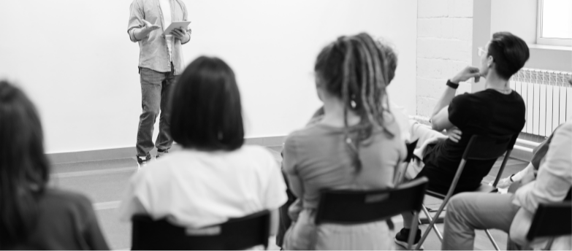
(4)
MIRI COMPANY
두가지 비교 레이아웃
Kyeword 1.
Kyeword 2.
Kyeword 3.
키워드에 대한 세부 내용을 입력해주세요.
키워드에 대한 세부 내용을 입력해주세요.
키워드에 대한 세부 내용을 입력해주세요.
Kyeword 1.
Kyeword 2.
Kyeword 3.
키워드에 대한 세부 내용을 입력해주세요.
키워드에 대한 세부 내용을 입력해주세요.
키워드에 대한 세부 내용을 입력해주세요.

Slide 7




(5)
MIRI COMPANY
프로세스가 있는
레이아웃
네번째 단계
- 세부 내용을 입력해주세요.
- 세부 내용을 입력해주세요.
세번째 단계
- 세부 내용을 입력해주세요.
- 세부 내용을 입력해주세요.
두번째 단계
- 세부 내용을 입력해주세요.
- 세부 내용을 입력해주세요.
첫번째 단계
- 세부 내용을 입력해주세요.
- 세부 내용을 입력해주세요.

Slide 8
THANK YOU!
발표를 들어주셔서 감사합니다.
프레젠테이션 핵심주제에 대한 구체적인 설명을 작성해주세요.
프레젠테이션의 주요 키워드와 궁극적 목적 문장을 기재해주세요.
(T)
000.0000.0000
(E)
contact@here.com
(W)
yoursitehere.com

